Slide 1
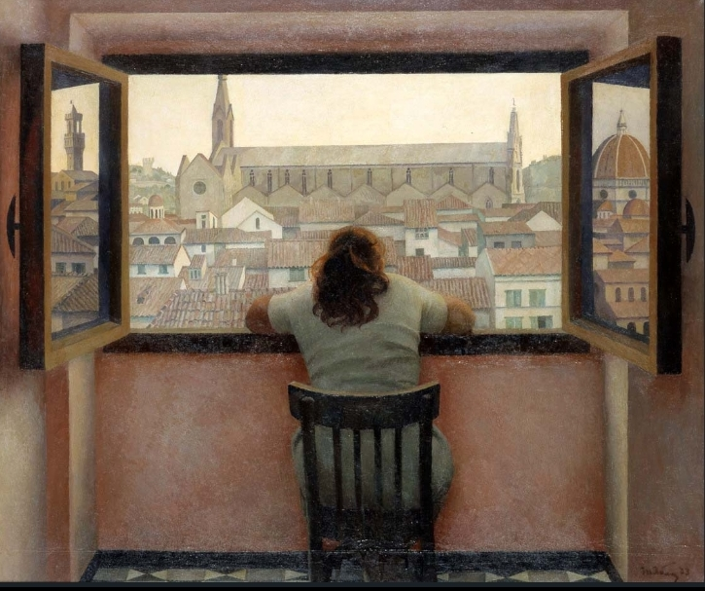
Παράθυρο με θέα

Slide 2
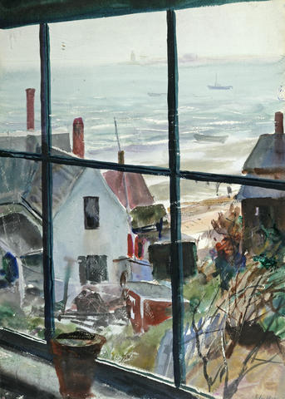

Slide 3
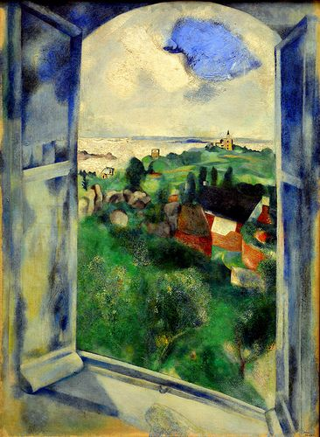

Slide 4
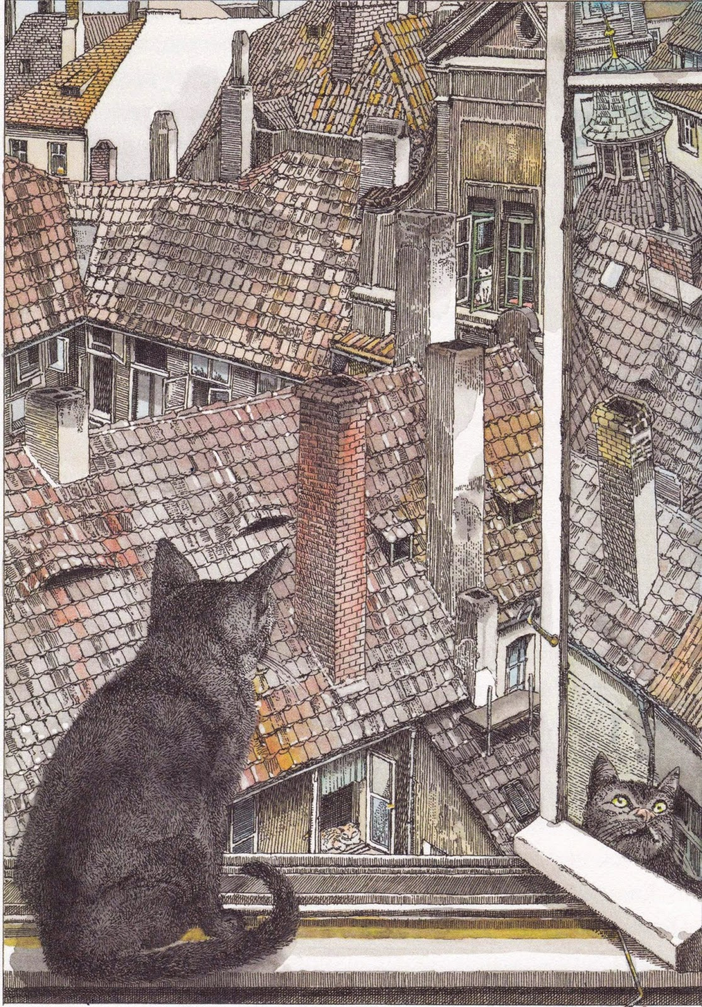

Slide 5
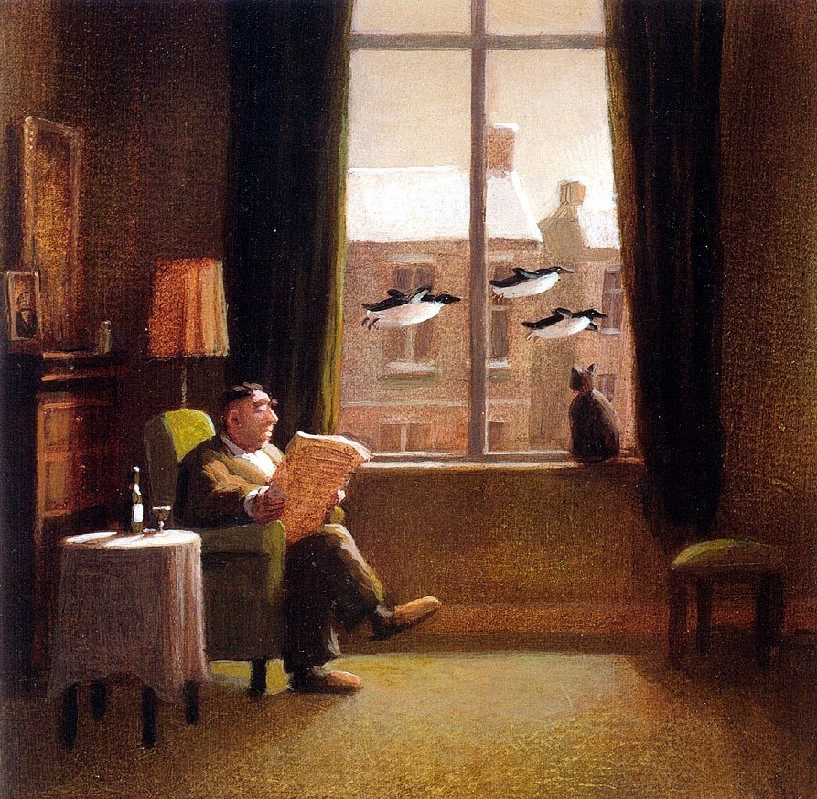

Slide 6
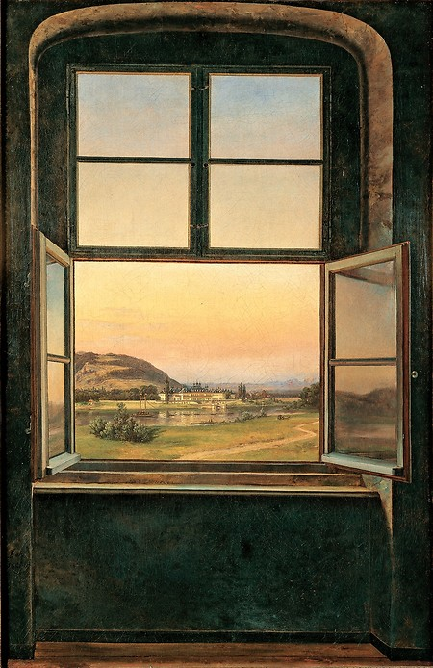

Slide 7
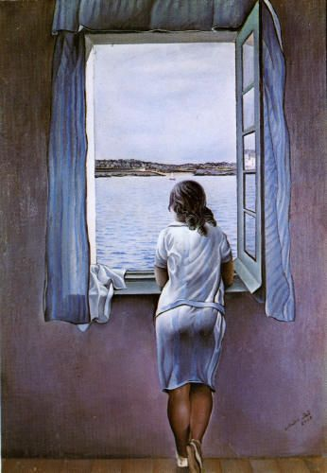

Slide 8
Marc Chagall, The Open Window with view on the Island Bréhat John Whorf, View Out the Window into the Harbour Klaus Ensikat, Εικονογράφηση από το βιβλίο Katzen του Axel Eggebrecht. Michael Sowa, February Salvador Dali, Woman at the window Johan Christian Dahl, View from the Artist's Studio

Slide 9
1η ΕΝΟΤΗΤΑ
Αφόρμηση–Περιγράφω την θέα από το παράθυρό μου .
Κάθε συμμετέχων πλησιάζει στο παράθυρό του και παρατηρεί τη θέα. Χρησιμοποιεί ένα πρόγραμμα εγγραφής και επεξεργασίας ήχου όπως για παράδειγμα το audacity ή ακόμη και την εγγραφή φωνής των Windows για να καταγράψει την περιγραφή της εικόνας που βλέπει. Στην περιγραφή του χρησιμοποιεί λέξεις που αποτυπώνουν τα συναισθήματά του. Ανεβάζει την περιγραφή στο google drive ως κοινόχρηστη για όλους.
Δραστηριότητα πρώτη – συζήτηση για τη λειτουργία του χώρου στα έργα τέχνης και συμπλήρωση φύλλου εργασίας.
Γίνεται διαμοιρασμός οθόνης και οι συμμετέχοντες παρακολουθούν μια ppoint παρουσίαση με έργα καλλιτεχνών που έχουν ως θέμα τη θέα από το παράθυρο. Στην συνέχεια οι συμμετέχοντες ανταλλάσσουν απόψεις σε σχέση με: (α) την λειτουργία του χώρου ως φυσικής πραγματικότητας στο έργο τέχνης απαντώντας στο απλό ερώτημα τι βλέπω, (β) την λειτουργία του χώρου ως δομικού στοιχείου του έργου τέχνης απαντώντας στο ερώτημα τι ήθελε να πει ο καλλιτέχνης και ποιο τρόπο χρησιμοποίησε για αν το πει, (γ) την επίδραση του χώρου στο συναίσθημα απαντώντας στο ερώτημα πως νιώθω βλέποντας το έργο. Τέλος οι συμμετέχοντες συζητούν για την ιδιαίτερη συναισθηματική και εννοιολογική φόρτιση της θέας από το παράθυρο την περίοδο του εγκλεισμού απαντώντας στο ερώτημα: άλλαξε κάτι στα συναισθήματά μου όταν κοιτάζω από το παράθυρο την περίοδο της απομόνωσης;

Slide 10
Δραστηριότητα δεύτερη – δημιουργία ταυτότητας έργου τέχνης .
Οι συμμετέχοντες επιλέγουν ένα από τα έργα της παρουσίασης και μεταβαίνουν σε συγκεκριμένες μηχανές αναζήτησης εικόνων (google arts and culture, http://www.artcyclopedia.com, https://www.wikiart.org κ.ά.) με σκοπό την συγκέντρωση πληροφοριών για την δημιουργία της ταυτότητας του έργου τέχνης. το
Xρησιμοποιώντας τις πληροφορίες που τους δόθηκαν (όνομα καλλιτέχνη και τίτλος έργου) αναζητούν στοιχεία για την δημιουργία της πλήρους ταυτότητας (προσθήκη έτους, τεχνική, υλικό μουσείο ή συλλογή όπου φυλάσσεται) και συμπληρώνουν το Φύλλο εργασίας 1. Τέλος συμπληρώνουν την ταυτότητα του έργου τέχνης με μια δική τους κριτική ανάλυση απαντώντας στα τρια ερωτήματα που συζητήθηκαν στην ομάδα. Αναρτούν το φύλλο εργασίας στο google drive ως κοινόχρηστο για όλους.
Δραστηριότητα για τον ελεύθερο χρόνο
Στον ελεύθερο χρόνο τους οι συμμετέχοντες καλούνται να στοχαστούν γύρω από θέματα σχέσης ανθρώπου και περιβάλλοντος χώρου αναλογιζόμενοι την επίδραση του εσωτερικού και εξωτερικού χώρου στη συναισθηματική κατάσταση του ανθρώπου. Ακολουθούν τρία βήματα που συνδέονται με διαφοροποιημένες χωρικές και ατμοσφαιρικές καταστάσεις και καταγράφουν το συναίσθημά τους σε σχέση με την ιδιαίτερη πρόσληψη του εκάστοτε χώρου στο Φύλλο εργασίας 2 το οποίο και αναρτούν στο google drive ως κοινόχρηστο για όλους.
Στον ελεύθερο χρόνο δοκιμάζουν επίσης το εργαλείο ψηφιακής αφήγησης storyboard – creator https://www.storyboardthat.com/storyboard-creator

